Slide 1
Fundamentos de Algoritmos e Estrutura de Dados – Lecture 07 – Pattern Matching
Prof. André Gustavo Hochuli
gustavo.hochuli@pucpr.br
aghochuli@ppgia.pucpr.br
Notes:
Prof. André Hochuli

Slide 2
Plano de Aula
Lecture 06
Fluxo Máximo: Ford-Fulkerson
Lecture 06
Pattern Matching (correspondência de cadeias)
Exato (Força Bruta, KMP, Rabin-Karp)
Fund. Algoritmos e Estrutura de Dados - Prof. André Hochuli
Lecture 07
Notes:
Prof. André Hochuli

Slide 3
Pattern Matching
Correspondência de Cadeias
Notes:
Prof. André Hochuli

Slide 4
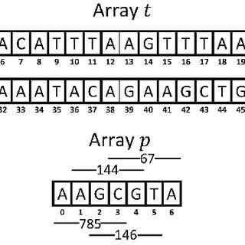
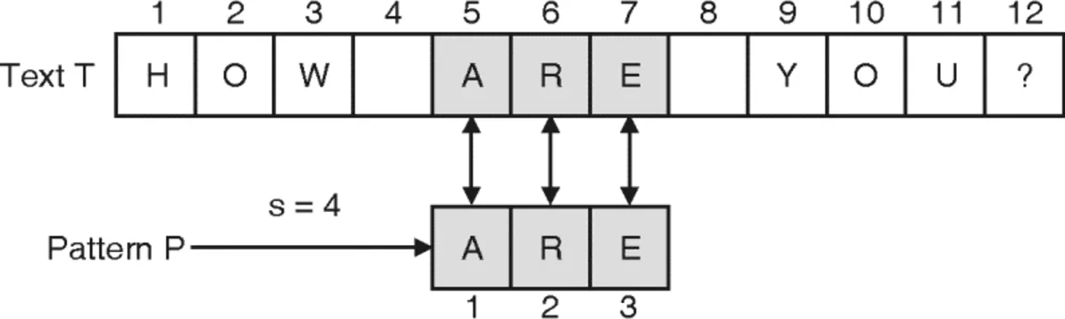
Correspondência de Cadeias
Problema:
Encontrar todas as ocorrências de um padrão dentro de uma sequência
Aplicações
Busca de Texto
DNA, RNA, proteínas
Compiladores
Compressão de dados
CiberSegurança
Fund. Algoritmos e Estrutura de Dados - Prof. André Hochuli
Lecture 07
Notes:
Prof. André Hochuli

Slide 5
Correspondência de Cadeias
Algoritmos:
Correspondência Exata
Força – Bruta
KMP
Rabin-Karp
Aproximação
Edit Distance
Fund. Algoritmos e Estrutura de Dados - Prof. André Hochuli
Lecture 07
Notes:
Prof. André Hochuli

Slide 6
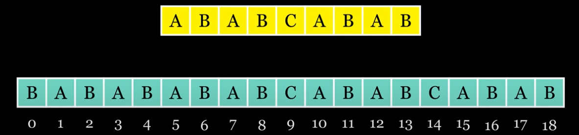
Força Bruta
Compara o padrão P com todas as substrings possíveis do texto T de mesmo comprimento que P, posição por posição.
Percorrer o texto do índice 0 até n−m (onde n= tamanho do texto, m = tamanho do padrão).
Para cada posição i do texto:
Comparar T[i..i+m−1] com P[0..m−1], caractere por caractere.
Se todos os caracteres coincidem, registrar que o padrão foi encontrado na posição i
Repetir até o final da sequência
Fund. Algoritmos e Estrutura de Dados - Prof. André Hochuli
Lecture 07
Notes:
Prof. André Hochuli

Slide 7
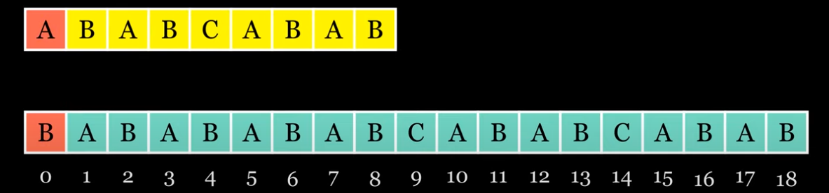
Força Bruta
Fund. Algoritmos e Estrutura de Dados - Prof. André Hochuli
Lecture 07
Notes:
Prof. André Hochuli

Slide 8
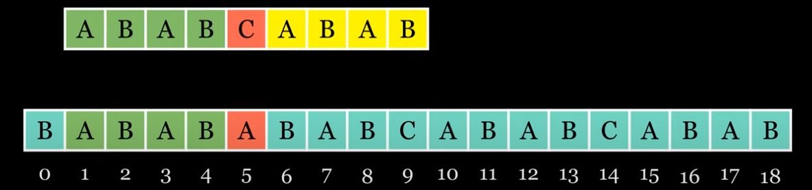
Força Bruta
Fund. Algoritmos e Estrutura de Dados - Prof. André Hochuli
Lecture 07
Notes:
Prof. André Hochuli

Slide 9
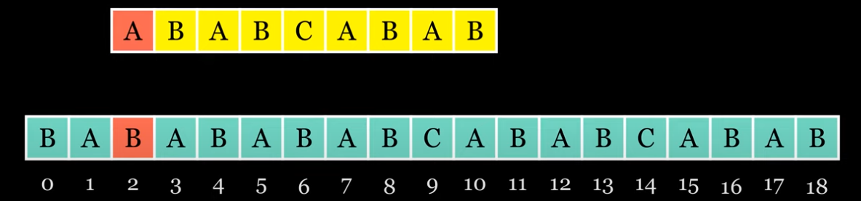
Força Bruta
Fund. Algoritmos e Estrutura de Dados - Prof. André Hochuli
Lecture 07
Notes:
Prof. André Hochuli

Slide 10
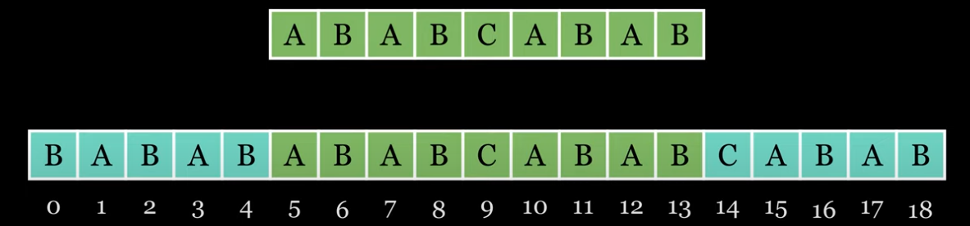
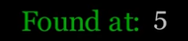
Força Bruta
………..
Fund. Algoritmos e Estrutura de Dados - Prof. André Hochuli
Lecture 07
Notes:
Prof. André Hochuli

Slide 11
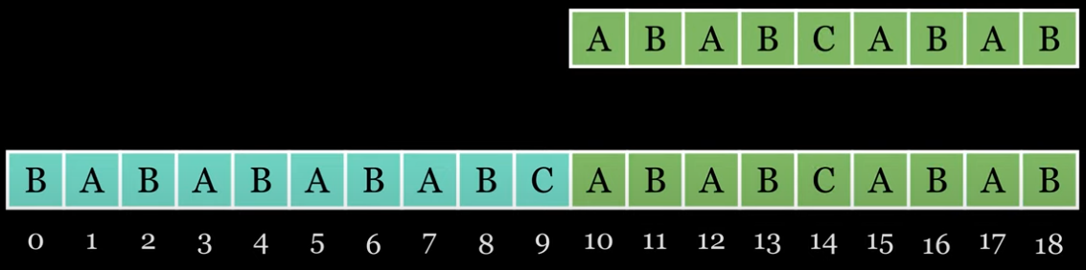
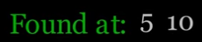
Força Bruta
………..
Fund. Algoritmos e Estrutura de Dados - Prof. André Hochuli
Lecture 07
Notes:
Prof. André Hochuli

Slide 12
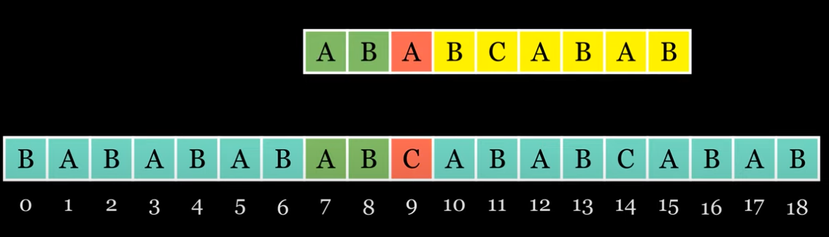
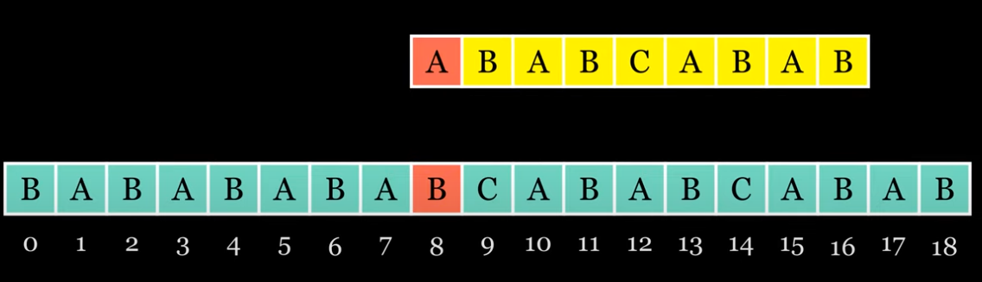
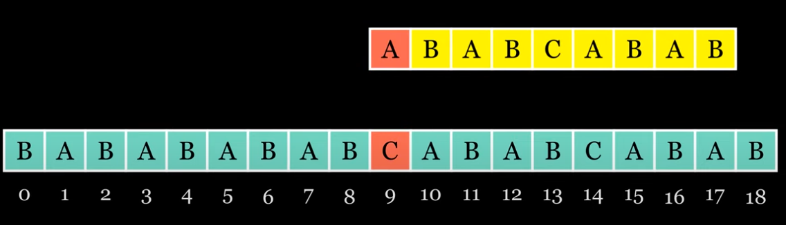
Força Bruta
Simples e Sem Pré-Processamento
Extremamente Custoso
Comparações Desnecessárias
Fund. Algoritmos e Estrutura de Dados - Prof. André Hochuli
Lecture 07
Notes:
Prof. André Hochuli

Slide 13
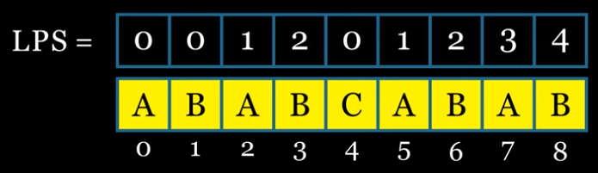
KMP
Donald Knut, James Morris e Vaughan Pratt
Passo 1: vetor de prefixo (Longest Proper Prefix)
Fund. Algoritmos e Estrutura de Dados - Prof. André Hochuli
Lecture 07
Notes:
Prof. André Hochuli

Slide 14
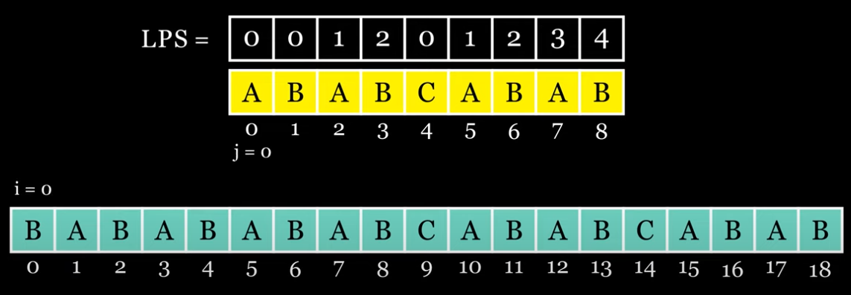
KMP
Donald Knut, James Morris e Vaughan Pratt
Passo 2 – Buscar o padrão no texto usando a tabela LPS
Se houver match, avançar nos índices do texto e do padrão.
Se houver mismatch, usar a tabela LPS para ajustar o índice do padrão, sem retroceder no texto.
Fund. Algoritmos e Estrutura de Dados - Prof. André Hochuli
Lecture 07
Notes:
Prof. André Hochuli

Slide 15
KMP
Fund. Algoritmos e Estrutura de Dados - Prof. André Hochuli
Lecture 07
Notes:
Prof. André Hochuli

Slide 16
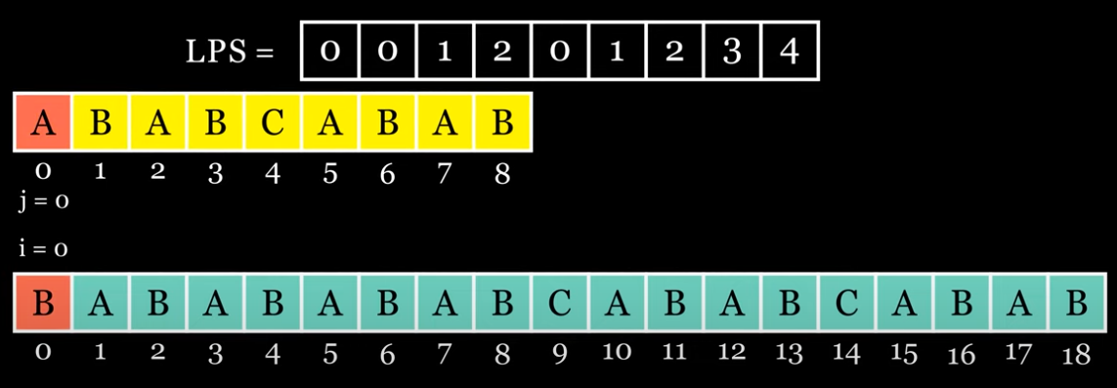
KMP
Fund. Algoritmos e Estrutura de Dados - Prof. André Hochuli
Lecture 07
Notes:
Prof. André Hochuli

Slide 17
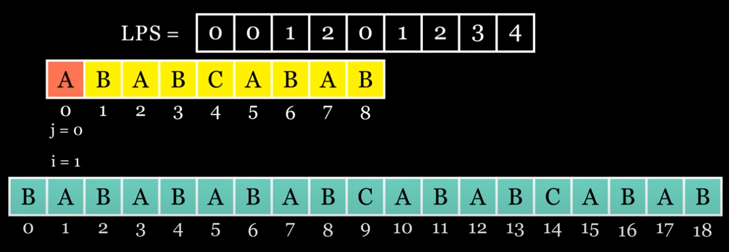
KMP
Fund. Algoritmos e Estrutura de Dados - Prof. André Hochuli
Lecture 07
Notes:
Prof. André Hochuli

Slide 18
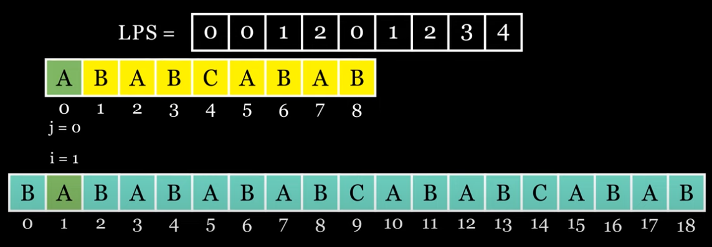
KMP
Fund. Algoritmos e Estrutura de Dados - Prof. André Hochuli
Lecture 07
Notes:
Prof. André Hochuli

Slide 19
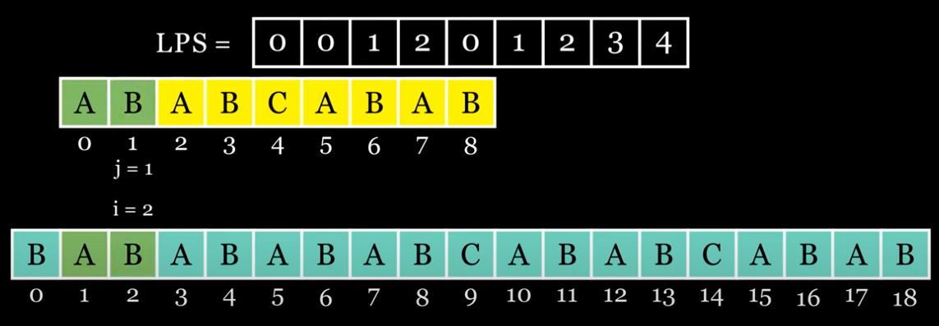
KMP
Fund. Algoritmos e Estrutura de Dados - Prof. André Hochuli
Lecture 07
Notes:
Prof. André Hochuli

Slide 20
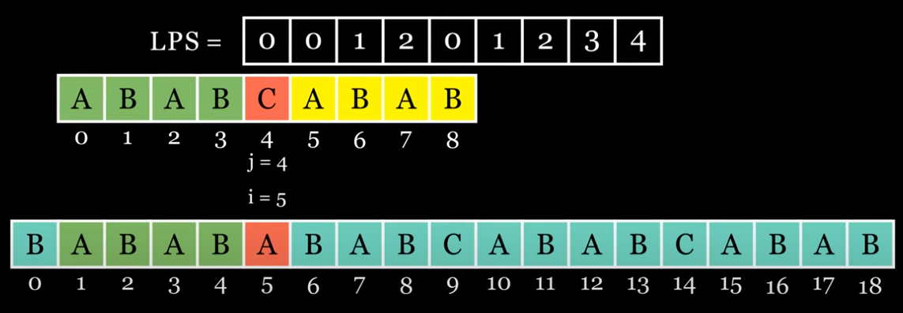
KMP
………..
Fund. Algoritmos e Estrutura de Dados - Prof. André Hochuli
Lecture 07
Notes:
Prof. André Hochuli

Slide 21
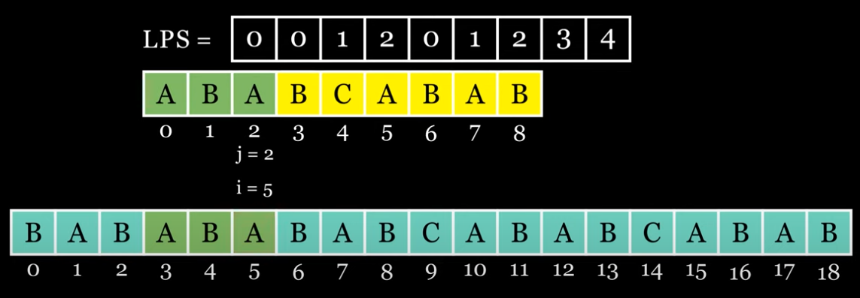
KMP
Fund. Algoritmos e Estrutura de Dados - Prof. André Hochuli
Lecture 07
Notes:
Prof. André Hochuli

Slide 22
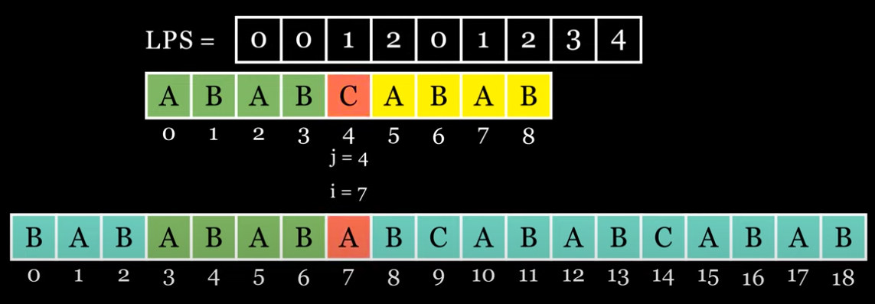
KMP
………..
Fund. Algoritmos e Estrutura de Dados - Prof. André Hochuli
Lecture 07
Notes:
Prof. André Hochuli

Slide 23
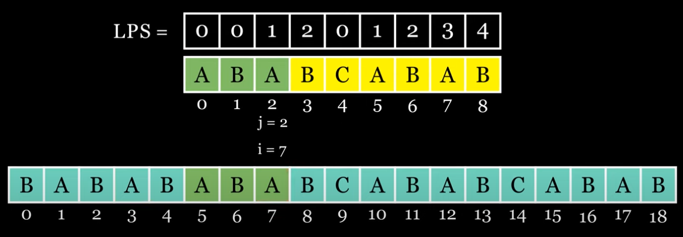
KMP
Fund. Algoritmos e Estrutura de Dados - Prof. André Hochuli
Lecture 07
Notes:
Prof. André Hochuli

Slide 24
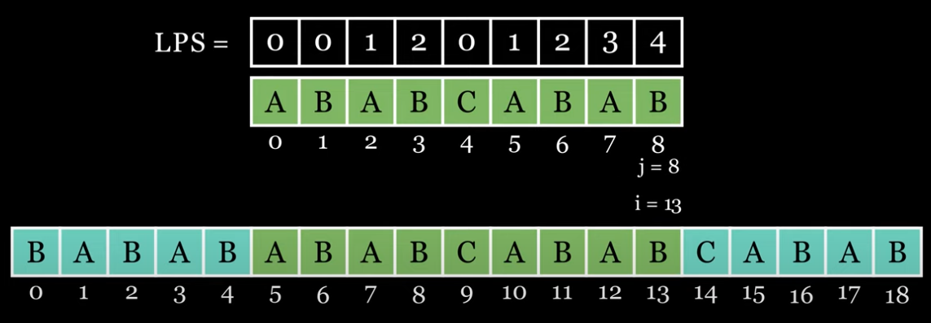
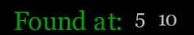
KMP
………..
Fund. Algoritmos e Estrutura de Dados - Prof. André Hochuli
Lecture 07
Notes:
Prof. André Hochuli

Slide 25
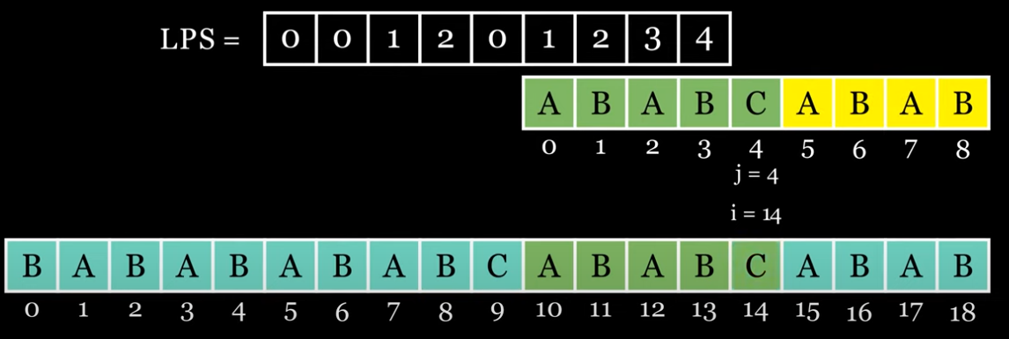
KMP
Fund. Algoritmos e Estrutura de Dados - Prof. André Hochuli
Lecture 07
Notes:
Prof. André Hochuli

Slide 26
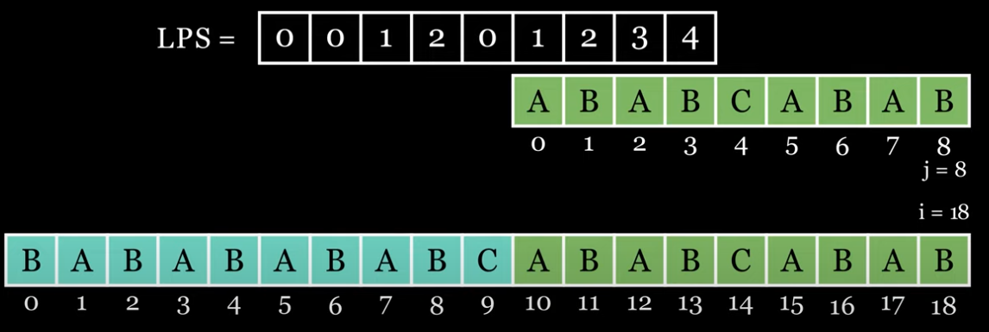
KMP
Fund. Algoritmos e Estrutura de Dados - Prof. André Hochuli
Lecture 07
Notes:
Prof. André Hochuli

Slide 27
KMP
Evita comparações repetidas
Necessita pré-processamento
LPS (Vetor)
Fund. Algoritmos e Estrutura de Dados - Prof. André Hochuli
Lecture 07
Notes:
Prof. André Hochuli

Slide 28
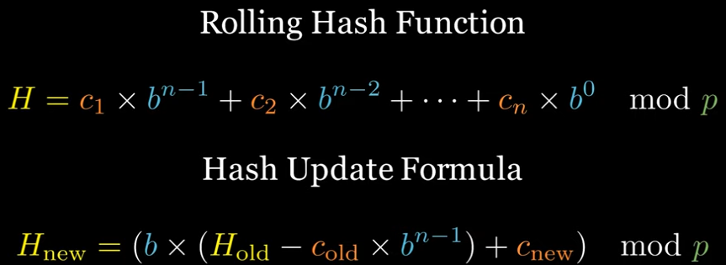
Rabin-Karp
Eficiente
Hash-Based
Rolling Hash
Comprimento do padrão (janela)
Base
Primo (hash)
Fund. Algoritmos e Estrutura de Dados - Prof. André Hochuli
Lecture 07
Notes:
Prof. André Hochuli

Slide 29
Rabin-Karp
Deslizar a janela sobre o texto
Para cada posição da janela:
Aplicar a fórmula de rolling hash para remover o caractere mais à esquerda e adicionar o novo caractere à direita
Comparar o hash da janela com o hash do padrão
Se houver igualdade, comparar caractere a caractere para confirmar correspondência
Fund. Algoritmos e Estrutura de Dados - Prof. André Hochuli
Lecture 07
Notes:
Prof. André Hochuli

Slide 30
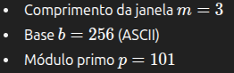
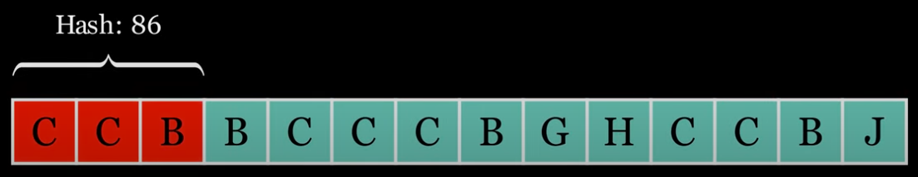
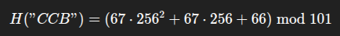
Rabin-Karp
Fund. Algoritmos e Estrutura de Dados - Prof. André Hochuli
Lecture 07
Notes:
Prof. André Hochuli

Slide 31
Rabin-Karp
Fund. Algoritmos e Estrutura de Dados - Prof. André Hochuli
Lecture 07
Notes:
Prof. André Hochuli

Slide 32
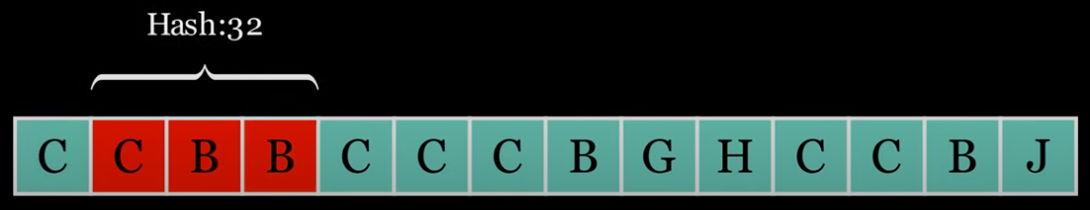
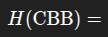
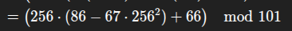
Rabin-Karp
Fund. Algoritmos e Estrutura de Dados - Prof. André Hochuli
Lecture 07
Notes:
Prof. André Hochuli

Slide 33
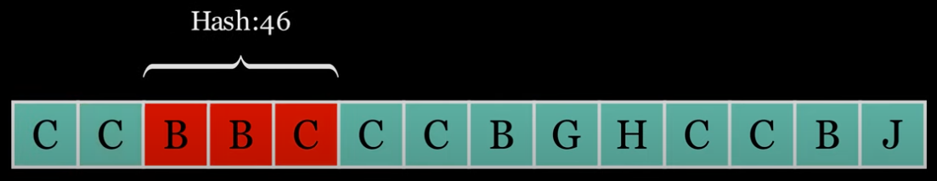
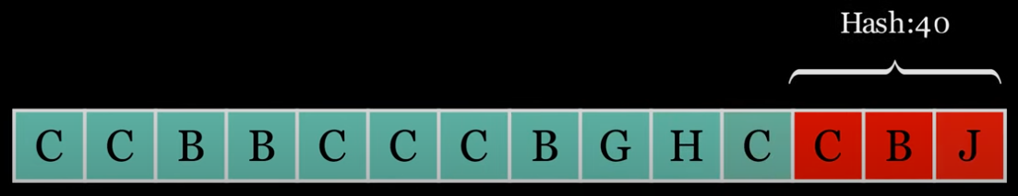
Rabin-Karp
Fund. Algoritmos e Estrutura de Dados - Prof. André Hochuli
Lecture 07
Notes:
Prof. André Hochuli

Slide 34
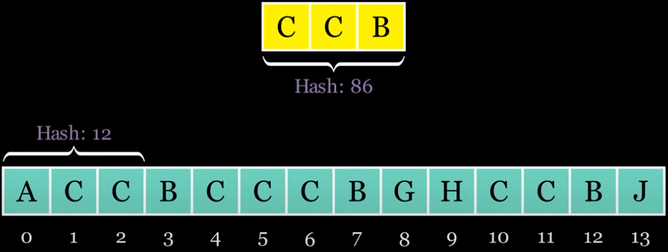
Rabin-Karp
Fund. Algoritmos e Estrutura de Dados - Prof. André Hochuli
Lecture 07
Notes:
Prof. André Hochuli

Slide 35
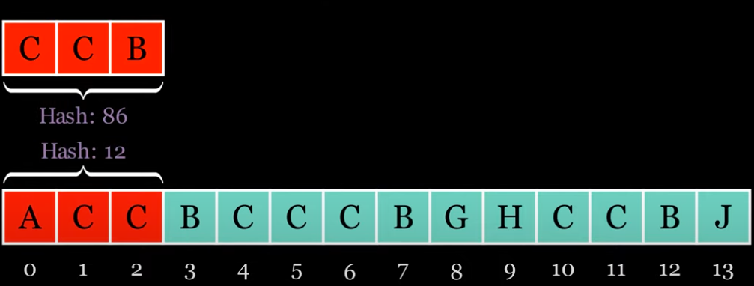
Rabin-Karp
Fund. Algoritmos e Estrutura de Dados - Prof. André Hochuli
Lecture 07
Notes:
Prof. André Hochuli

Slide 36
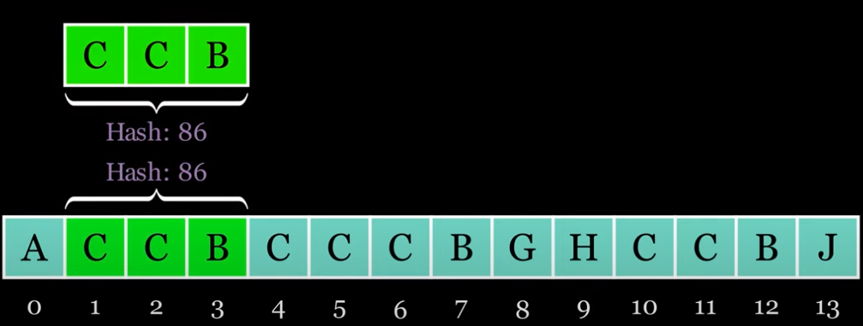
Rabin-Karp
Fund. Algoritmos e Estrutura de Dados - Prof. André Hochuli
Lecture 07
Notes:
Prof. André Hochuli

Slide 37
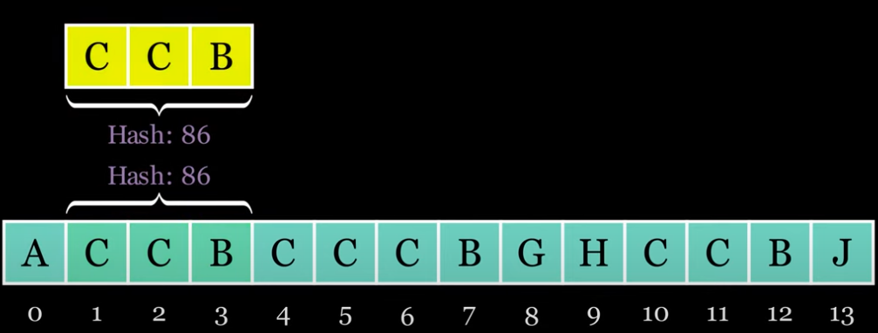
Rabin-Karp
Fund. Algoritmos e Estrutura de Dados - Prof. André Hochuli
Lecture 07
Notes:
Prof. André Hochuli

Slide 38
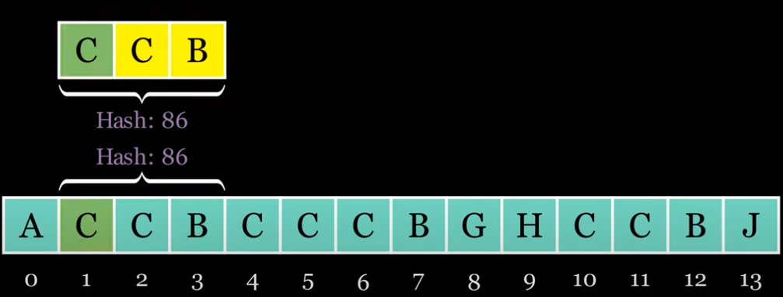
Rabin-Karp
Fund. Algoritmos e Estrutura de Dados - Prof. André Hochuli
Lecture 07
Notes:
Prof. André Hochuli

Slide 39
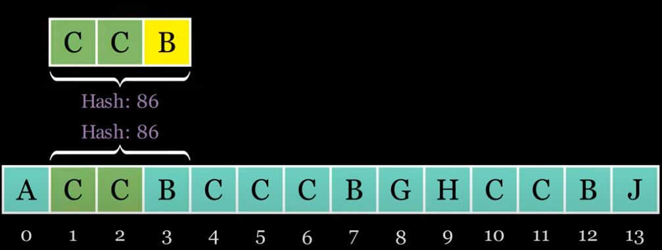
Rabin-Karp
Fund. Algoritmos e Estrutura de Dados - Prof. André Hochuli
Lecture 07
Notes:
Prof. André Hochuli

Slide 40
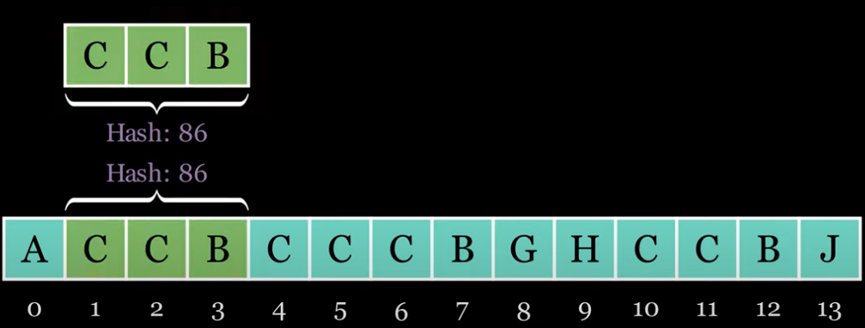
Rabin-Karp
Fund. Algoritmos e Estrutura de Dados - Prof. André Hochuli
Lecture 07
Notes:
Prof. André Hochuli

Slide 41
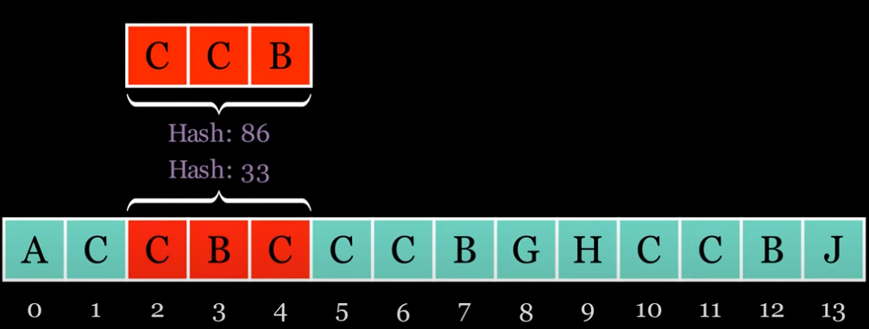
Rabin-Karp
Fund. Algoritmos e Estrutura de Dados - Prof. André Hochuli
Lecture 07
Notes:
Prof. André Hochuli

Slide 42
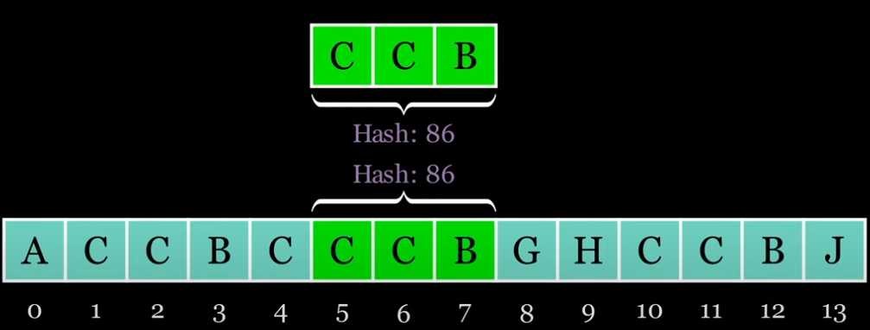
Rabin-Karp
………..
Fund. Algoritmos e Estrutura de Dados - Prof. André Hochuli
Lecture 07
Notes:
Prof. André Hochuli

Slide 43
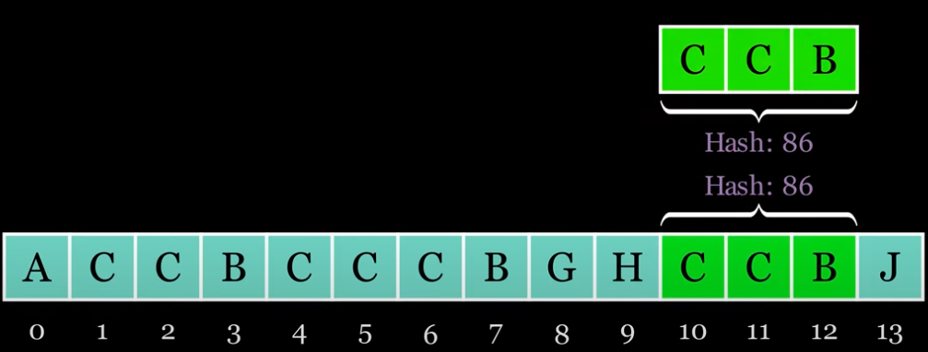
Rabin-Karp
………..
Fund. Algoritmos e Estrutura de Dados - Prof. André Hochuli
Lecture 07
Notes:
Prof. André Hochuli

Slide 44
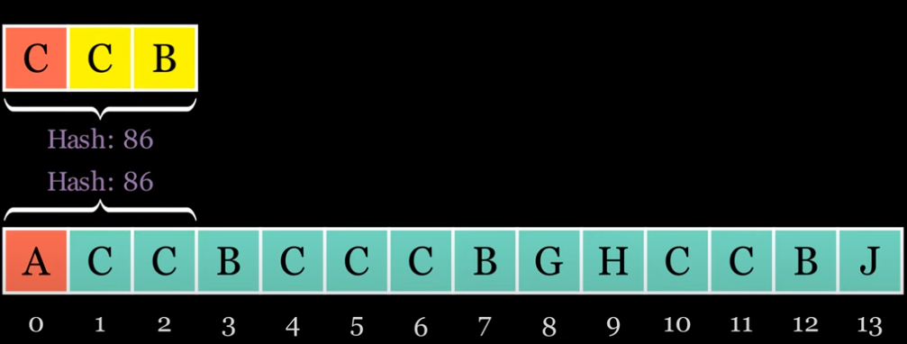
Rabin-Karp
Falso Positivo
Fund. Algoritmos e Estrutura de Dados - Prof. André Hochuli
Lecture 07
Notes:
Prof. André Hochuli

Slide 45
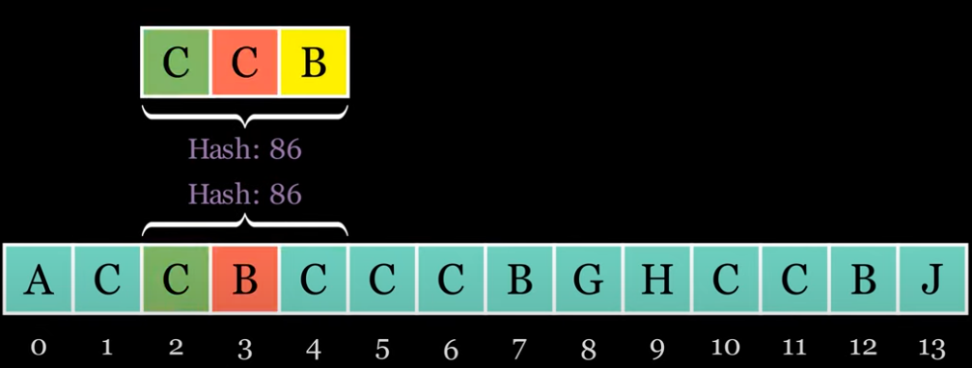
Rabin-Karp
Falso Positivo
Pior Caso == Força Bruta
Fund. Algoritmos e Estrutura de Dados - Prof. André Hochuli
Lecture 07
Notes:
Prof. André Hochuli

Slide 46
Rabin-Karp
Eficiente e Escalonável
Permite comparar múltiplos padrões (janelas)
Comparação por caracteres só quando hash colide
Falsos Positivos
Pior Caso == Força Bruta
Módulo (p)
Fund. Algoritmos e Estrutura de Dados - Prof. André Hochuli
Lecture 07
Notes:
Prof. André Hochuli

Slide 47
Lets Code!!
Fund. Algoritmos e Estrutura de Dados - Prof. André Hochuli
Lecture 07
Notes:
Prof. André Hochuli

